Slide 1
不同容量的例子

Slide 2
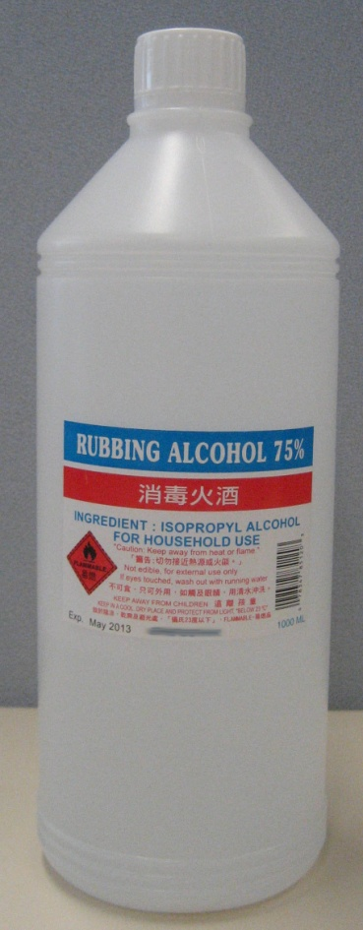
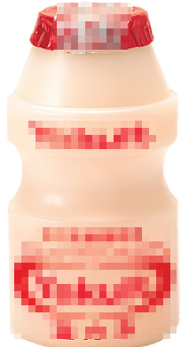
估計以下容器的容量： 13mL, 100mL, 250mL, 330mL, 1000mL

Slide 3
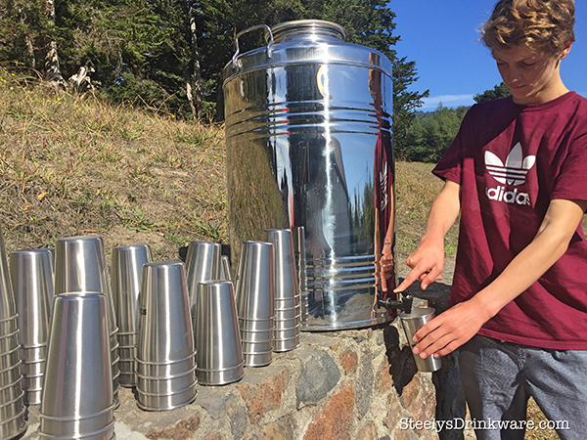
估計以下容器的容量： 2L, 18L, 100L

Slide 4
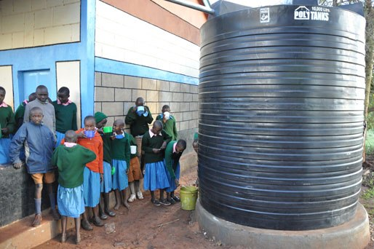
估計以下容器的容量： 1,000L 及 10,000L

Slide 5
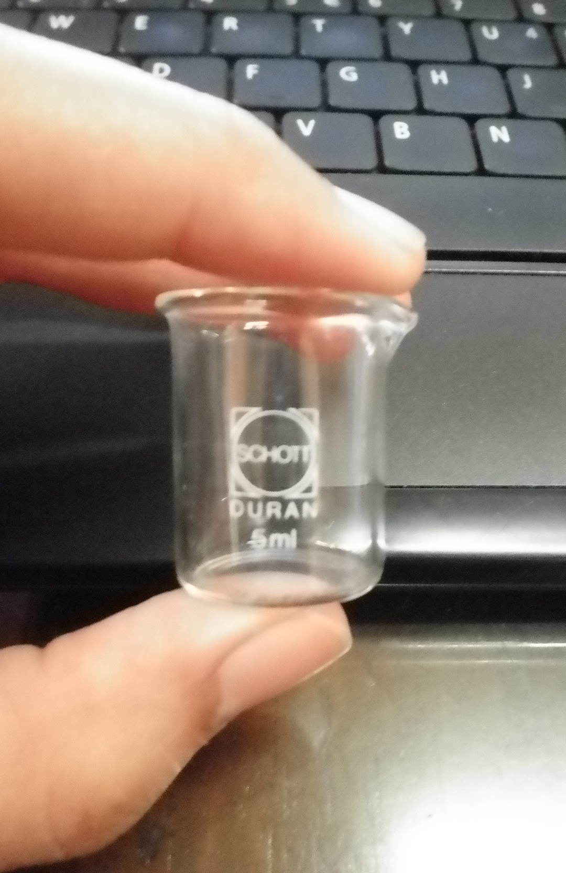
估計以下容器的容量： 1mL 及 5mL

Slide 6
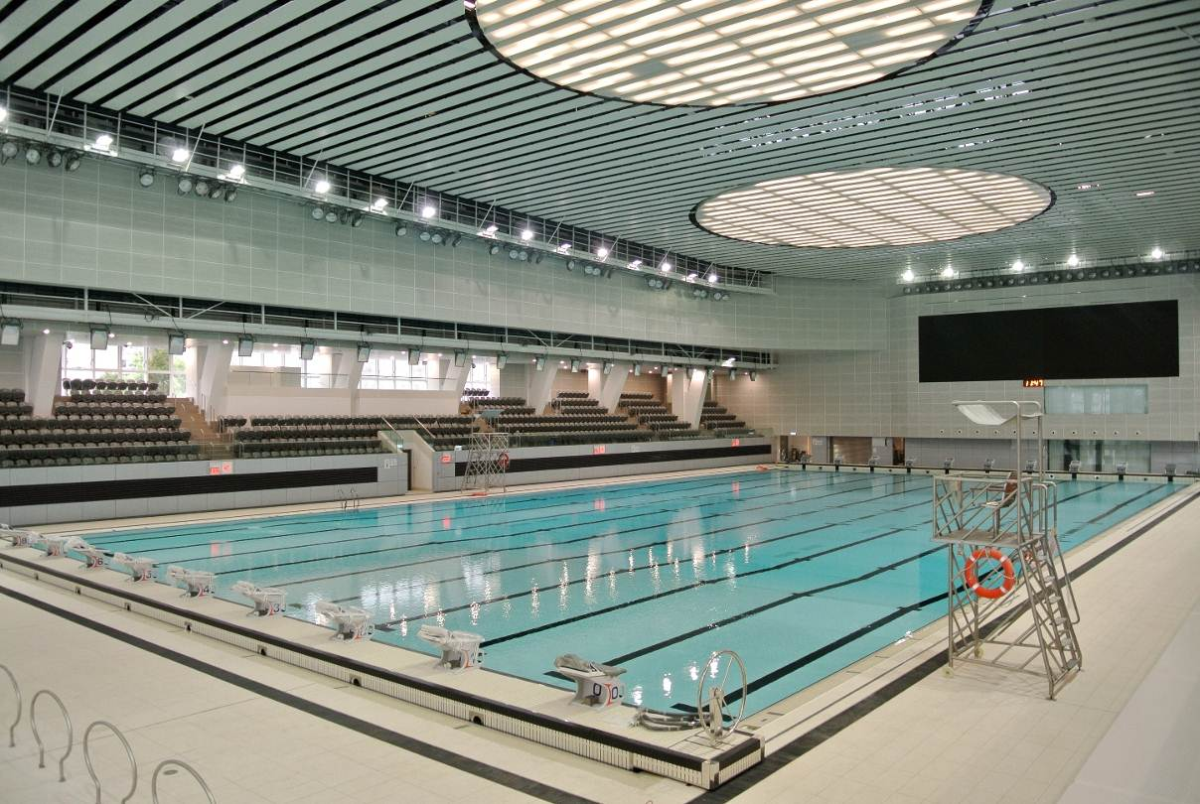
標準泳池 (50米長, 2米深)
2,500,000 L (250萬 L)

Slide 7
完

